Slide 1
Автоматизация произношения звука Ш при помощи мнемодорожек.
Составила: учитель-логопед:
Киселева Анна Александровна
Любим 2015г.

Slide 2
Эта игра предназначена для автоматизации произношения звуков у детей 5-7 лет.
Как играть?
Прочитайте ребенку стишок, попросите его запомнить. Прочитайте еще раз. Не забывайте правильно произносить все звуки.
Предложите малышу вспомнить стихотворение. А потом проверить себя с помощью компьютера.
Один клик мышки – появление одного слова или словосочетания.
Если ребенок вспомнил стихотворение полностью, нажмите или предложите ему самому навести курсор мышки на значок громкоговорителя и услышите апплодисменты.
Удачи!

Slide 3
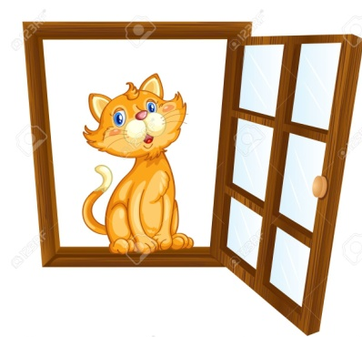
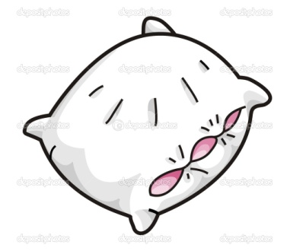
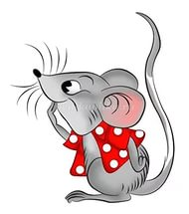
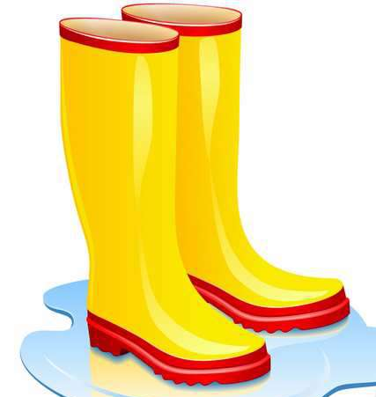
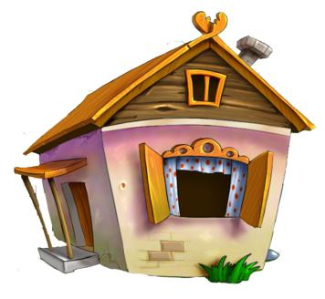
Автоматизация звука Ш
Кошка в окошке подушку шьет, мышка в сапожках избушку метет.

Slide 4
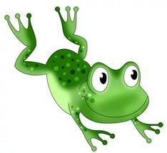
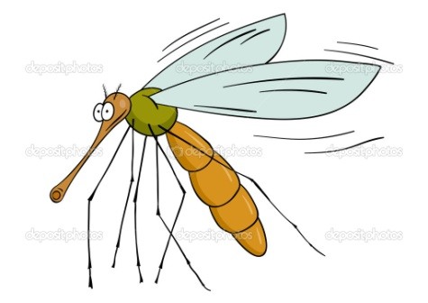
У лягушки – попрыгушки глазки на макушке. Бойтесь же лягушку комары и мушки!

Slide 5
Ты - Молодец!

